Slide 1
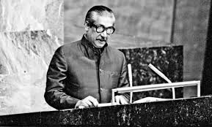
আজকের পাঠে তোমাদের স্বাগতম

Slide 2
পরিচিতি
মোঃ হারুনর রশীদ
সহকারী শিক্ষক
মালেকা মমতাজ বালিকা উচ্চ বিদ্যালয়,
ছোটরা, আদর্শসদর, কুমিল্লা।
মোবাইলঃ ০১৮৭১১১৭৩০৮
বিষয়ঃ ব্যবসায় উদ্যোগ
শ্রেণিঃ নবম ও দশম
অধ্যায়ঃ অষ্টম
পাঠ শিরোনামঃ নেতৃত্ব
সময়ঃ ৫০মি

Slide 3
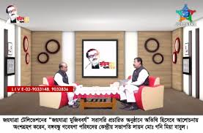
নিচের চিত্রটিতে আমরা কী দেখতে পাচ্ছি ?
সময়মত কাজে আসা এবং কাজ সম্পন্ন করা
একজন যোগ্য নেতার অন্যতম বৈশিষ্ট্য ?

Slide 4
নিচের চিত্রটিতে আমরা কী দেখতে পাচ্ছি ?
সুষ্ঠু নেতৃত্ব একটি বিশেষ গুণ।
একজন আদর্শ নেতার বৈশিষ্ট্য কী?

Slide 5
নিচের চিত্রটিতে আমরা কী দেখতে পাচ্ছি ?
অভিজ্ঞতা ও পর্যবেক্ষণ
বোধ যোগ্য নেতৃত্বের অন্যতম গুণ ?

Slide 6
নিচের চিত্রটিতে আমরা কী দেখতে পাচ্ছি ?
নেতার বৈশিষ্ট্য হল নেতৃত্ব।
নেতার বৈশিষ্ট্য কি?

Slide 7
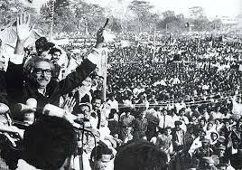
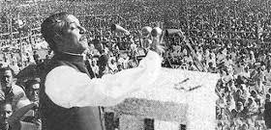
আজকের পাঠ
নেতৃত্ব

Slide 8
শিখনফল
এই পাঠ শেষে শিক্ষার্থীরা
1 । নেতৃত্ব কি তা বলতে পারবে।
2। নেতৃত্বের শ্রেণি বিন্যাস করতে পারবে।
3। আদর্শ নেতার গুণাবলি ব্যাখ্যা করতে পারবে।

Slide 9
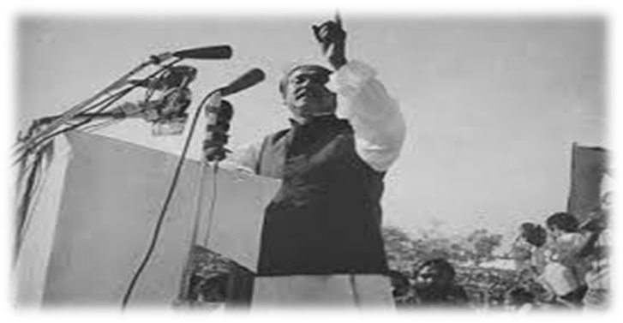
নেতৃত্ব কি ?
নেতৃত্ব হচ্ছে উদ্দেশ্য অর্জনকে সামনে রেখে কাজ সম্পাদনে কর্মীদের উৎসাহিত করার গুণ ও কৌশল।
যেকোনো পরিস্থিতিকে বিশ্লেষণ করে দ্রুততম সময়ে পরবর্তী পদক্ষেপ গ্রহণের ক্ষমতা থাকতে হবে নেতার। সিদ্ধান্ত নিতে ... যেকোনো বিষয়ে তার কিংবা তার সহকর্মীদের কাছে আসা যেকোনো কথা, যেকোনো বার্তা বা যেকোনো ব্যাপার জানার সাথে সাথেই সেটার প্রতিক্রিয়া জানানো সফল নেতার বৈশিষ্ট্য নয়। প্রথমে তাকে ... অভিজ্ঞতা ও পর্যবেক্ষণের ফলে যে বোধ জন্মায় সেই বোধ যোগ্য নেতৃত্বের অন্যতম গুণ।

Slide 10
নেতার বৈশিষ্ট্য হল নেতৃত্ব। নেতা আছে অনেক রকম, তাদের নেতৃত্বের ধরনও বিভিন্ন।
কয়েকটি উপায়, যা ভালো নেতা হয়ে উঠতে কার্যকর। ১. যোগাযোগ ও সংযোগ
২. অন্যদের জানুন
৩. সৃজনশীলতা
৪. ইতিবাচকতা
৫. কাজে পরিচয়
৬. স্বচ্ছতা বজায় রাখুন
৭. প্রয়োজনে সহায়তা চাওয়া
৮. বাস্তব উদ্দীপনা উপলব্ধি করা

Slide 11
আদর্শ নেতা ও কর্মীর গুণাবলী
গুণগুলো নিচে উল্লেখ করা হলো :
1. স্পষ্টভাষী হওয়া 2. অন্যের কথা শোনা 3. আত্মত্যাগী 4. বক্তৃতা দেয়ার গুণ 5. উপস্থিত বুদ্ধি 6. সমস্যা সমাধানের যোগ্যতা 7. ধৈর্যশীল 8. ব্যর্থতায় কাবু না হওয়া 9. সাথীদের উদ্বুদ্ধ করা ও সাহস দেয়া 10. অধীনস্তদের নিয়মিত খবর রাখা 11. সময়ের কাজ সময়ে করা 12. জ্ঞানী হওয়া

Slide 12
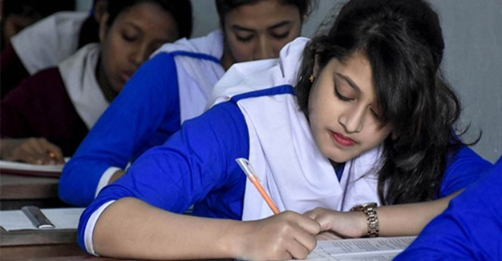
একক কাজ
আদর্শ নেতা ও কর্মীর গুণাবলী কী কী ?
কয়েকটি উপায় বল, যা ভালো নেতা হয়ে উঠতে কার্যকর ?

Slide 13
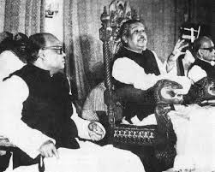
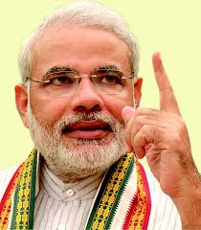
গণতান্ত্রিক নেতৃত্ব
বৈশিষ্ট্যঃ
নেতা অধস্তনদের সাথে আলোচনা করেন।
অধস্তনদের পরামর্শ গ্রহণ করেন।
কর্মীদের নিকট থেকে তথ্য সংগ্রহ করেন।
কর্মীদের প্রশ্ন করার সুযোগ দেন।
কর্মীরা প্রশ্ন করলে তার জবাব দেন।
কর্মীদের জবাবদিহিতা আশা করেন।
কর্মীদের নিকট জবাবদিহি করেন।
কর্মীরা নিজেদের প্রতিষ্ঠানের অংশ মনে করেন।

Slide 14
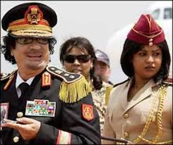
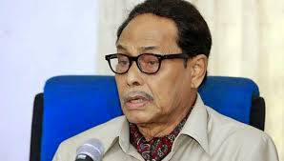
স্বৈরতান্ত্রিক নেতৃত্ব
বৈশিষ্ট্যঃ
নেতা শুধু আদেশ করেন, জবাবদিহি
করেন না।
সম্পুর্ণভাবে নিজের ক্ষমতা ও সামর্থ্যের
উপর নির্ভর করেন।
কর্মীদের সামর্থ্যের উপর আস্থা রাখেন না।
কর্মীদের মতামত/পরামর্শ গ্রহণ করেন না।
কর্মীদের নেতিবাচক মনোভাব পোষণ করেন।
কর্মীদের সবসময় চাপের মুখে রাখেন।
কর্মীদের নিকট জবাবদিহি করেন।
কর্মীরা প্রতিষ্ঠানকে নিজেদের ভাবতে পারেন না।

Slide 15
মুক্ত নেতৃত্ব
বৈশিষ্ট্যঃ
নেতা-কর্মীদের উপর দায়িত্ব দিয়ে নিশিন্ত থাকেন।
নিজে কাজ করতে পছন্দ করেন না এবং
আগ্রহী নন।
কর্মীদের উপর সুনির্দিষ্ট আদেশ দেন না।
কর্মীদের জবাবদিহিতা আদায় করেন না।
কর্মীরা নিজেদের ইচ্ছামতো কাজ করে থাকে।
সিদ্ধান্ত গ্রহণে সময় বেশি লাগে।
প্রতিষ্ঠানের সাফল্য নির্ভর করে ভালো
আন্তঃব্যক্তিক সম্পর্ক ও দলীয় কাজের উপর।

Slide 16
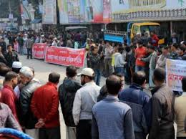
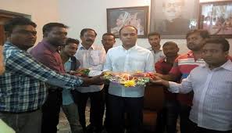
আমলাতান্ত্রিক নেতৃত্ব
বৈশিষ্ট্যঃ
নেতা-কর্মীদের আদেশ দিয়ে কাজ আদায় করে নেন।
কর্মীরা নেতার চেয়ে আদর্শকে বড় করে দেখেন এবং পালন করতে বাধ্য থাকেন।
সর্বদা নিয়মমাফিক দায়িত্ব পালন করতে হয়।
নেতার চেয়ে নেতার আদেশ এবং ব্যক্তিগত সম্পর্কের চেয়ে শৃংখলা বেশি গুরুত্বপুর্ণ

Slide 17
জোড়ায় কাজ
গণতান্ত্রিক নেতৃত্বের বৈশিষ্ঠ্য কী কী ?
মুক্ত নেতৃত্বের বৈশিষ্ঠ্য কী কী ?

Slide 18
দলীয় কাজ
তোমার মতে কোনটি উত্তম নেতৃত্ব এবং কেন ?
কোন ধরনের নেতৃত্ব তোমার অপছন্দনীয়? কেন?

Slide 19
মুল্যায়ন
1. আদর্শ নেতার গুণাবলি কয়টি ?
২. নেতৃত্বকে কয় শ্রেণিতে ভাগ করা যায় ?

Slide 20
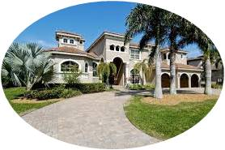
বাড়ির কাজ
বিভিন্ন ধরনের নেতৃত্বের সুবিধা গুলি উল্লেখ কর।
বিভিন্ন ধরনের নেতৃত্বের অসুবিধা গুলি উল্লেখ কর।

Slide 21
ক্লাসের সবাইকে ধন্যবাদ জানিয়ে শেষ করছি

